Slide 2
з е б р а
п е ш е х о д
т р о т у а р
с в е т о ф о р
о п а с н о
д в и ж е н и я
в о д и т е л ь
п е р е к р ё с т о к

Slide 4
Путеводитель
«СТОМАТОЛОГИ
ЧЕСКАЯ»
«ЭМОЦИОНАЛЬ
НАЯ»
СТРАНА ЗДОРОВЬЯ
«ГИГИЕНИЧЕСКАЯ»
«СПОРТИВНАЯ»

Slide 5
СТАНЦИЯ ГИГИЕНИЧЕСКАЯ
«ГИГИЕЯ- БОГИНЯ ЗДОРОВЬЯ»
«ГИГИЕНА- НАУКА О ТОМ, КАК СОХРАНИТЬ ЗДОРОВЬЕ»

Slide 6
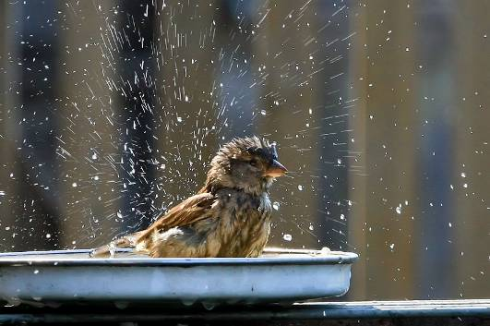
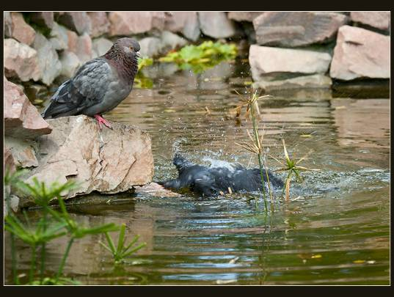

Slide 7
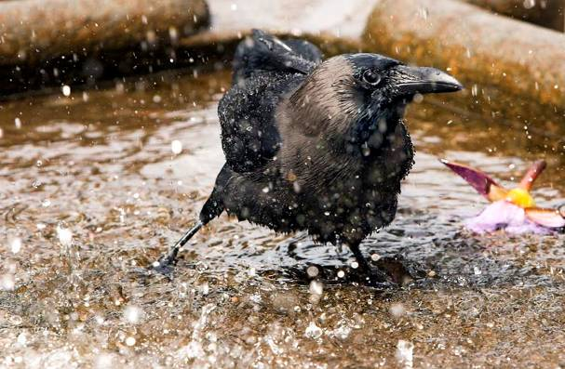
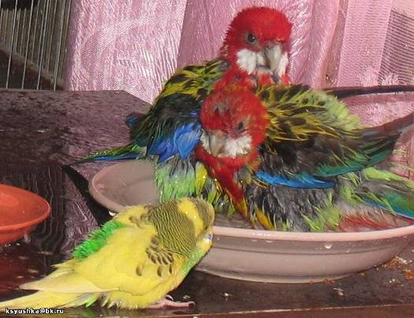

Slide 8
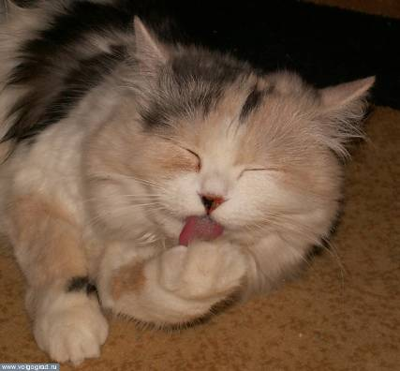
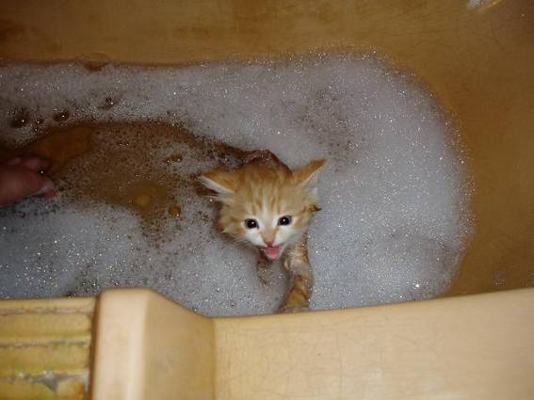

Slide 9
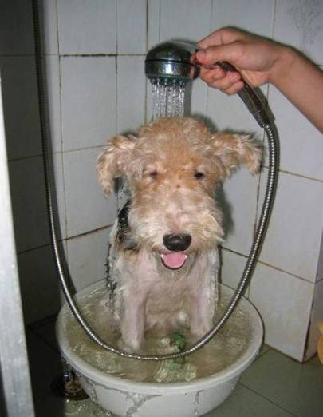
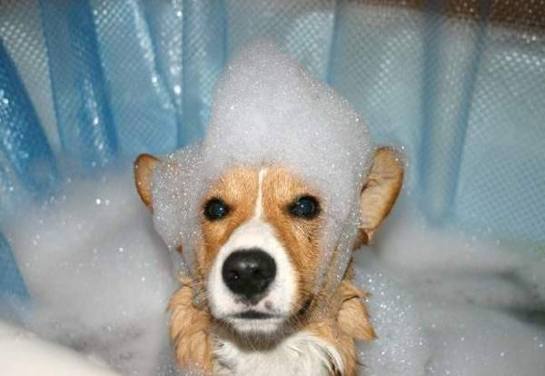

Slide 10
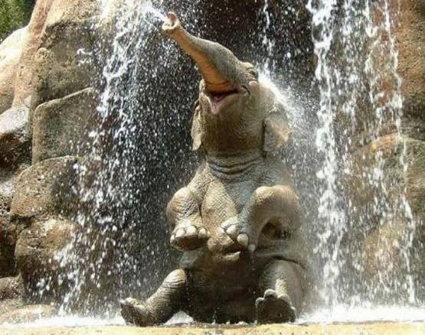
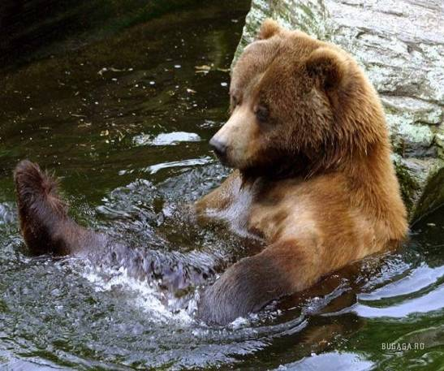

Slide 11
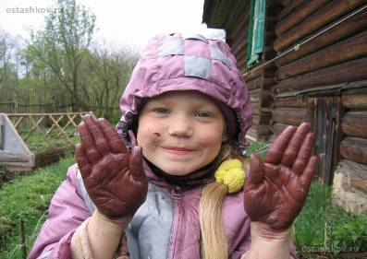
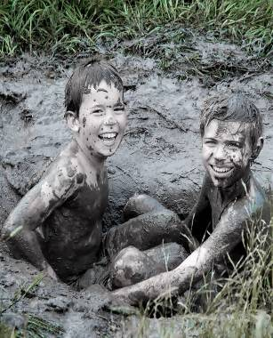
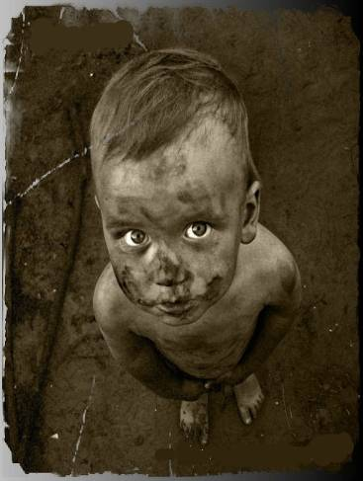
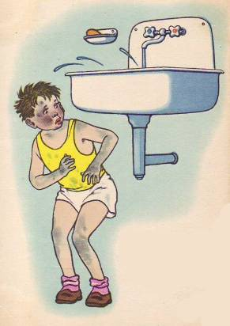
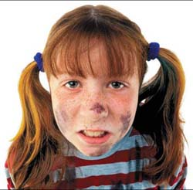

Slide 13
Правило от Мойдодыра:
«Мочалка мыло и вода – и от микробов нет следа»

Slide 14
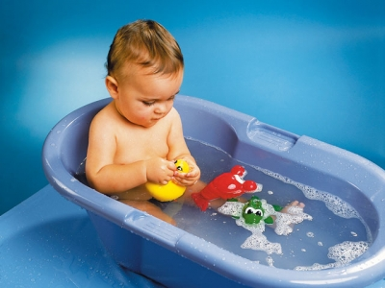

Slide 15
ПАМЯТКА.
МОЙТЕ РУКИ ОБЯЗАТЕЛЬНО:
-перед едой
-после прогулки
-до и после выполнения домашнего задания
-после игры с животными
-после посещения туалета

Slide 16
ЧИСТОТА- ЗАЛОГ ЗДОРОВЬЯ !
Грязь и неряшливость в одежде- это плохое отношение к своему здоровью.
Нечистоплотность- это неуважение не только к самому себе, но и к окружающим людям.

Slide 17
Кто аккуратен,
тот и людям приятен.
Чистота- лучшая красота.
Чисто жить-
здоровым быть.

Slide 18
Путеводитель
«СТОМАТОЛОГИ
ЧЕСКАЯ»
«ЭМОЦИОНАЛЬ
НАЯ»
СТРАНА ЗДОРОВЬЯ
«ГИГИЕНИЧЕСКАЯ»
«СПОРТИВНАЯ»

Slide 19
СТАНЦИЯ СТОМАТОЛОГИЧЕСКАЯ

Slide 21
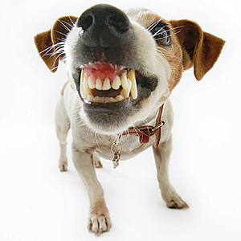
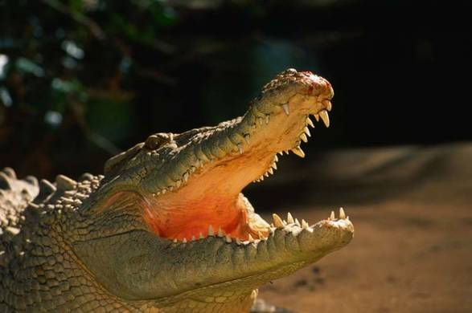

Slide 22
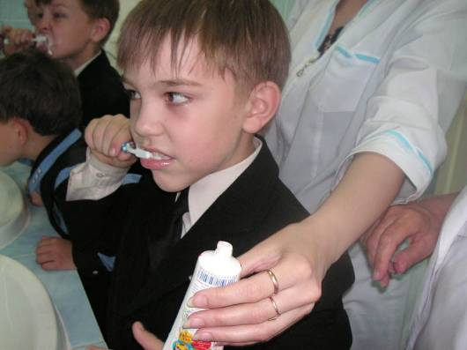
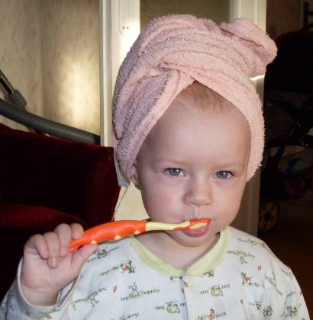

Slide 23
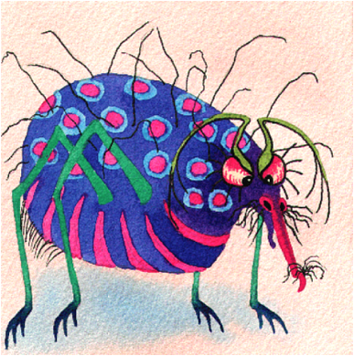
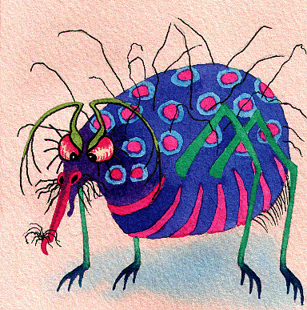
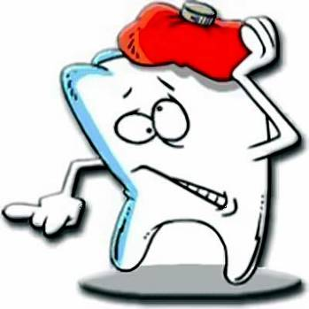

Slide 24
Чистим зубы дважды в сутки, чистим зубы две минутки !

Slide 25
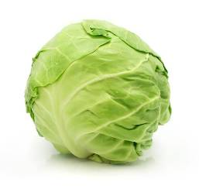

Slide 26
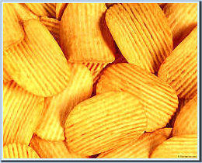
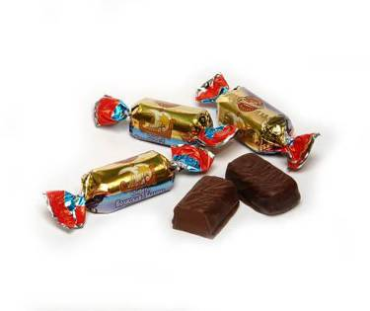
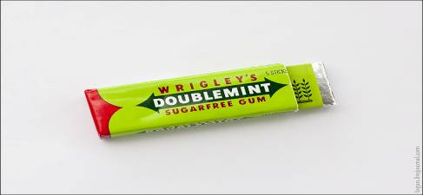

Slide 28
Путеводитель
«СТОМАТОЛОГИ
ЧЕСКАЯ»
«ЭМОЦИОНАЛЬ
НАЯ»
СТРАНА ЗДОРОВЬЯ
«ГИГИЕНИЧЕСКАЯ»
«СПОРТИВНАЯ»

Slide 29
СТАНЦИЯ СПОРТИВНАЯ

Slide 30
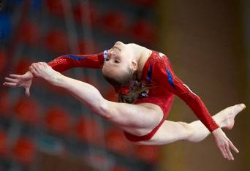
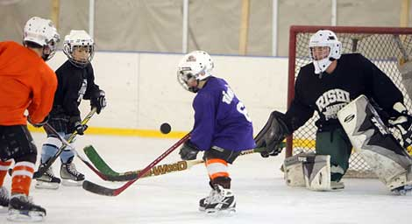
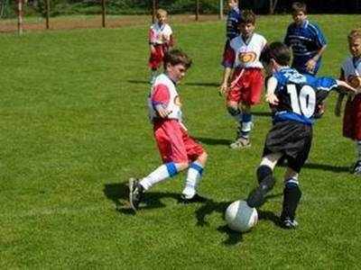
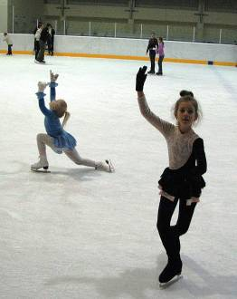
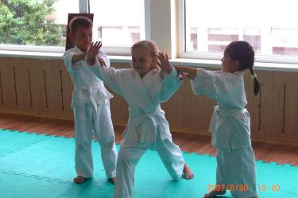
Спорт- лучшее лекарство от хвори.

Slide 31
Путеводитель
«СТОМАТОЛОГИ
ЧЕСКАЯ»
«ЭМОЦИОНАЛЬ
НАЯ»
СТРАНА ЗДОРОВЬЯ
«ГИГИЕНИЧЕСКАЯ»
«СПОРТИВНАЯ»

Slide 32
СТАНЦИЯ ЭМОЦИОНАЛЬНАЯ

Slide 33
Путеводитель
«СТОМАТОЛОГИ
ЧЕСКАЯ»
«ЭМОЦИОНАЛЬ
НАЯ»
СТРАНА ЗДОРОВЬЯ
«ГИГИЕНИЧЕСКАЯ»
«СПОРТИВНАЯ»

Slide 34
З Д О Р О В Ь Е
Отказ от вредных привычек
Положительные эмоции
Движение
Рациональное питание
Чистота тела, жилища, продуктов питания
Выбор одежды
Режим дня
Закаливание

